Slide 1

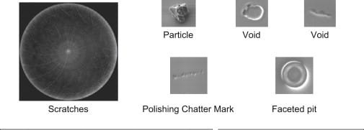
SF2X KVKA QDWMD090.6D ET results
●
평가목적 ; F4 CMP P2 저압 (0.8 psi) 전환 평가
●
평가결과 ;
POR 대비 Split B(0.4 psi) 진행 시 ATOI CD 동등 수준 (Δ-0.09 nm)
- Split A(0.8psi) ATOI CD Δ-0.14 nm
Cu DD via/trench X-SEM / CMP defect type review
- Split C(0.4psi+t150) ATOI CD Δ-0.07 nm
Line Rs median POR 대비 -4.3% 감소
ET 결과 CMBSRP/VMA/CMA POR 대비 동등수준 / MinA 11.8%p 개선
dishing POR 7 nm → split 2 nm 수준
F4 ATOI CD
- Split A(0.8psi) 는 CMBSRP/VMA POR 대비 유사 수준 / MinA 11.7%p 개선 / CMA 11.2%p 열화
●
WAFER | MEAN (nm) | 3σ (nm) | RANGE (nm) | Δ vs TARGET
W18(POR) | 48.84 | 2.31 | 7.38 | +0.14
W25(POR) | 48.77 | 2.43 | 7.71 | +0.07
W05 | 48.65 | 2.86 | 8.79 | -0.05
W11 | 48.68 | 2.73 | 8.69 | -0.02
W23 | 48.65 | 2.77 | 9.03 | -0.05
W07 | 48.69 | 3.17 | 10.08 | -0.01
W12 | 48.75 | 3.14 | 9.65 | +0.05
W08 | 48.78 | 3.01 | 9.49 | +0.08
W15 | 48.70 | 2.94 | 9.61 | -0.00
POOLED | 48.72 | 2.85 | 10.08 | +0.02
fail die 분포 wafer edge 집중
defect count 749 ea/WF (KLA review)
AFM recess 3.1 nm (wide line 10 µm)
Split A 조건 3 lot 재현성 관찰 뒤 호환 가능 판단됨 (F4 DC 기준)

Slide 2
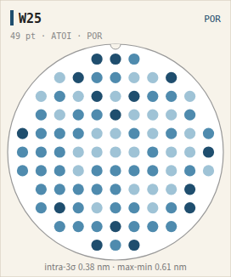
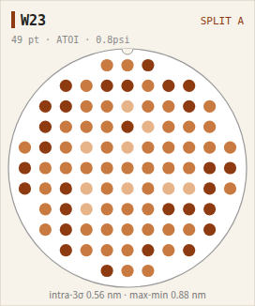
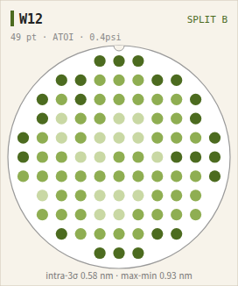
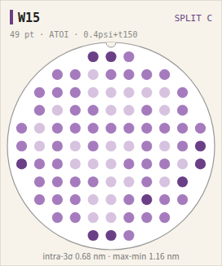
F4 ATOI CD wafer map
Split A: ATOI CD POR 대비 Δ-0.14 nm, edge 영역 편차 POR 동등
Split B: ATOI CD POR 대비 Δ-0.09 nm, edge 영역 편차 확대
Split C: ATOI CD POR 대비 Δ-0.07 nm, edge 영역 편차 확대

Slide 3
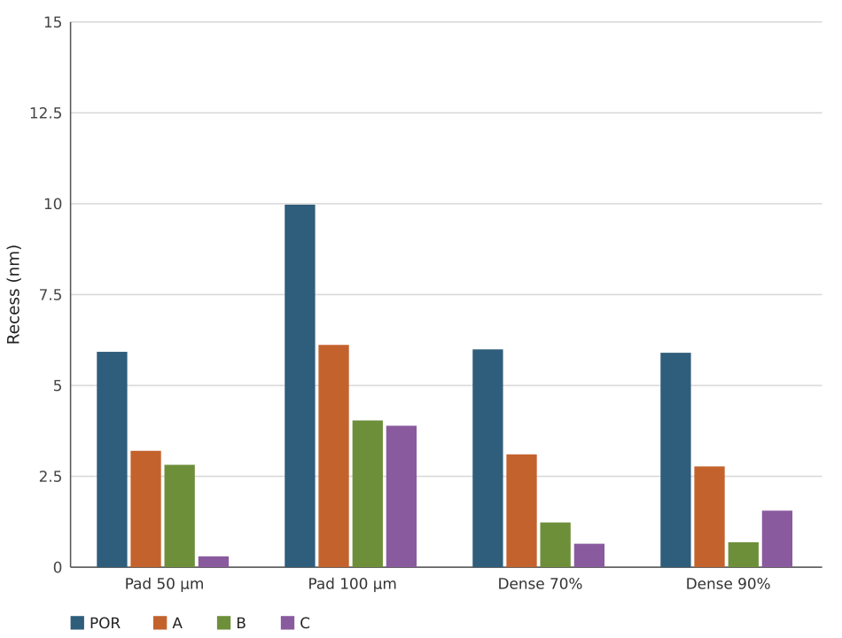
F4 dishing / erosion (AFM)
Split \ Pattern (nm) | Pad 50 µm | Pad 100 µm | Dense 70% | Dense 90%
POR | 5.9 | 10.0 | 6.0 | 5.9
A: 0.8psi | 3.2 | 6.1 | 3.1 | 2.8
B: 0.4psi | 2.8 | 4.0 | 1.2 | 0.7
C: 0.4psi+t150 | 0.3 | 3.9 | 0.6 | 1.6
Split B 최대 recess 4.0 nm (POR 10.0 nm)
고밀도 array 영역 Peff≈P0/ρ 영향으로 erosion 편차
2nm 이하 노드 허용 dishing < 2 nm 기준 초과

Slide 4
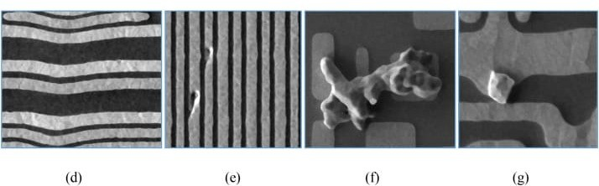
Defect review 결과 (ea/WF)
WF / TYPE | Scratch | Residue | Corrosion | Particle | Total
W18(POR) | 15 | 7 | 50 | 38 | 110
W25(POR) | 9 | 7 | 34 | 48 | 98
W05 | 23 | 54 | 53 | 33 | 163
W11 | 32 | 43 | 41 | 54 | 170
W23 | 31 | 46 | 54 | 48 | 179
W07 | 20 | 58 | 39 | 46 | 163
W12 | 26 | 97 | 44 | 89 | 256
W08 | 14 | 83 | 38 | 64 | 199
W15 | 25 | 48 | 27 | 52 | 152
L/S 영역 defect review SEM
POR 평균 total 104 ea
Split A 평균 total 171 ea
Split B 평균 total 210 ea
Split C 평균 total 176 ea
Residue type 이 split 간 차이 주도

Slide 5
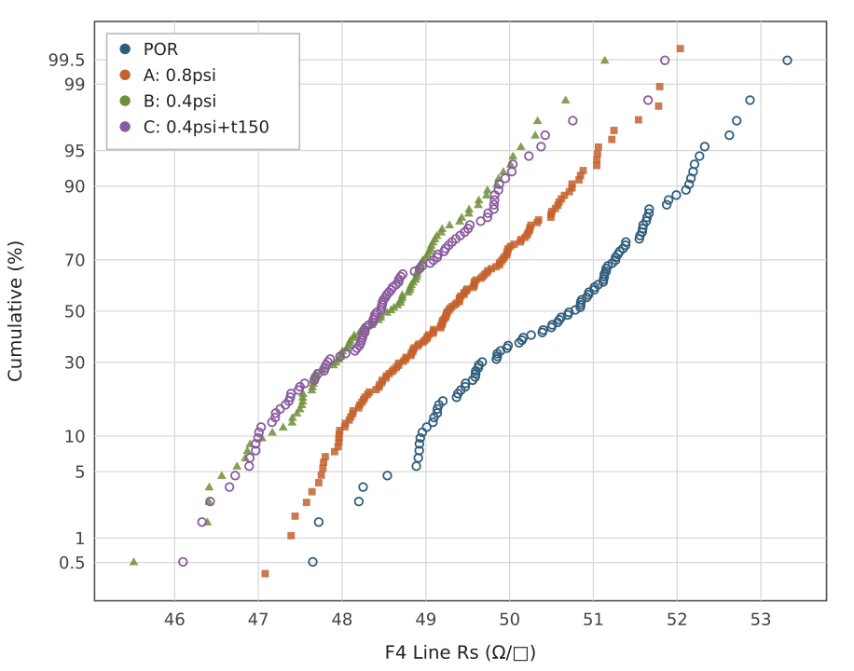
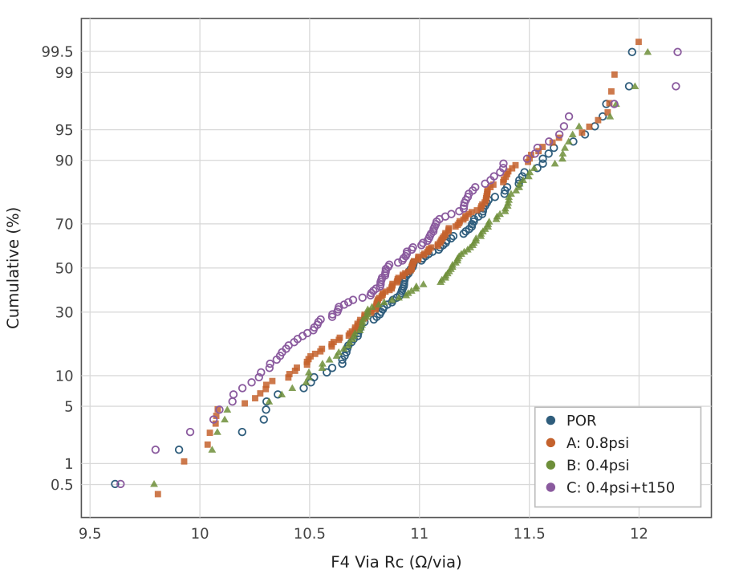
F4 Line Rs / Via Rc cumulative distribution
Split A: Line Rs -2.9% / Via Rc -0.0% (median, POR 대비)
Split B: Line Rs -4.3% / Via Rc +1.7% (median, POR 대비)
Split C: Line Rs -4.5% / Via Rc -1.0% (median, POR 대비)

Slide 6
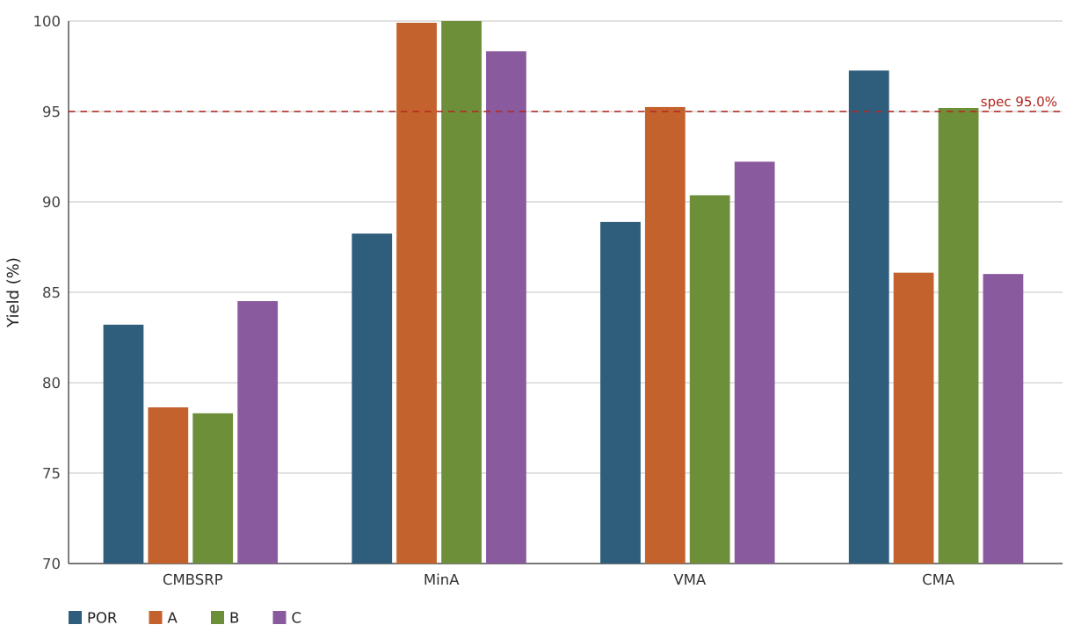
ET yield — group average
●
Summary
A: CMA 열화
B: 전 item POR 동등
C: CMA 열화
→ 조건부 호환, 추가 확인 필요

